Slide 1
اخلاق وخصائص الطبيب

Slide 2
الاخلاق في الإسلام عبارة عن المبادئ والقواعد المنظمة للسلوك الإنساني ، والتي يحددها الوحي لتنظيم حياة الإنسان على نحو يحقق الغاية من وجوده في هذا العالم على الوجه الأكمل والأتم ، ويتميز هذا النظام الإسلامي في الأخلاق بطابعين :
الأول : أنه ذو طابع إلهي، بمعنى أنه مراد الله سبحانه وتعالى .
الثاني : أنه ذو طابع إنساني، أي للإنسان مجهود ودخل في تحديد هذا النظام من الناحية العملية
.
فالرسول صلى الله وسلم يقول : " إنما بعثت لأتمم مكارم الأخلاق " [ رواه أحمد في مسنده[
قال صلى الله عليه وسلم : " أكمل المؤمنين إيمانًا أحسنهم أخلاقًا " [رواه الطبراني.[

Slide 3
التحلي بمكارم الأخلاق
الثقة بالنفس
الرفق
عدم الكبر
الأمانة والنزاهة
الاحسان
الاخلاص
الصبر
التواضع
احترام ومراعاة حقوق المرضى
الشعور بالمسئولية
النصيحة

Slide 4
التحلي بمكارم الأخلاق
التفقه فى امور الدين
البعد عن محقرات الامور
المواساة

Slide 5
بين الثقة بالنفس والكبر
الثقة بالنفس مطلوبة
  يسعى اليها بالاستزادة من العلم والتدريب وتطوير القدرات
  ونكتسب كذلك بالخبرة
  يجب الا تمنع من الاستماع لوجهات النظر والآراء من الآخرين
  وفوق كل ذي علم عليم
زيادة الثقة بالنفس عن الحد الممدوح تؤدي الى الاعجاب بالنفس
الاعجاب بالنفس يفضي الى الغرور
قد يوصل الغرور الى الكبر
  لا يدخل الجنة من في قلبه مثقال ذرة من كبر
  الكبرياء ردائي

Slide 6
الرفق
عَنْ عَائِشَةَ ، أَنّ النَّبِيَّ صَلَّى اللَّهُ عَلَيْهِ وَسَلَّمَ قَالَ : " مَا كَانَ الرِّفْقُ فِي شَيْءٍ قَطُّ إِلَّا زَانَهُ ، وَلَا عُزِلَ عَنْ شَيْءٍ إِلَّا شَانَهُ " رواه أحمد وابن حبان والبزار
، عَنْ عَائِشَةَ زَوْجِ النَّبِيِّ صَلَّى اللَّهُ عَلَيْهِ وَسَلَّمَ ، أَنَّ رَسُولَ اللَّهِ صَلَّى اللَّهُ عَلَيْهِ وَسَلَّمَ ، قَالَ : يَا عَائِشَةُ : " إِنَّ اللَّهَ رَفِيقٌ يُحِبُّ الرِّفْقَ ، وَيُعْطِي عَلَى الرِّفْقِ مَا لَا يُعْطِي عَلَى الْعُنْفِ ، وَمَا لَا يُعْطِي عَلَى مَا سِوَاهُ " رواه مسلم وبن حبان والبيهقي
عدم التسرع في الحكم

Slide 7
-الكبر- لا يطغى الانسان على غيره
قال صلى الله عليه وسلم : ( لا يدخل الجنة من في قلبه مثقال ذرة من كبر ) " رواه مسلم "
يقول الغزالي رحمه الله في هذا الصدد :
  ( وما أسرع الكبر إلى بعض العلماء ! فلا يلبث أن يستشعر في نفسه كمال العلم ، فيستعظم نفسه ويستحقر الناس ، و يستجهلهم ويستخدم من خالطه منهم ، وقد يرى نفسه عند الله تعالى أعلى وأفضل منهم ، ويرجو لنفسه أكثر مما يرجو لهم )
ونحن لا شك متفقون على أن التواضع شيء آخر غير الضعة ، الضعة وليدة الذل والهوان ، وشتان ما بينهما . التواضع ينبع من الأعماق ، ويرتكز على معرفة الإنسان لربه ولنفسه . التواضع يعرف العالم فيه قدر نفسه ، إذ أنه مهما بلغ من العلم فهو لا زال جاهلا بكثير من أسرار الكون ، وإذا كان هناك أولويات في اقتدائنا بسنة النبي صلى الله عليه وسلم فالتواضع من هذه الأولويات

Slide 8



ثبت في الصحيحين عن أنس قال : خدمت رسول الله صلى الله عليه وسلم عشر سنين فما قال لي أف قط ولا قال لشيء فعلته لم فعلته ؟ ولا لشيء لم أفعله ألا فعلته وكان صلى الله عليه وسلم أحسن الناس خلقا ولا مسست خزا ولا حريرا ولا شيئا كان ألين من كف رسول الله صلى الله عليه وسلم ولا شممت مسكا ولا عطرا كان أطيب من عرق رسول الله صلى الله عليه وسلم.

Slide 9
الحالات
الحالة الأولى : جاءت المريضة إلى إسعاف المستشفى ، ولديها نزيف مهبلي متقطع ، عندما أراد الطبيب فحصها رفضت الفحص ، وطلبت أن تحضر طبيبة لفحصها . غضب الطبيب غضبا شديدا ورمى ملفها وقال : ما هذا التخلف ؟
الحالة الثانية : موظف في إحدى الجهات الحكومية جاء إلى طبيب له به معرفة وصلة سابقة . طلب من الطبيب إجازة مرضية ( لمدة أسبوع تبدأ بعد يومين من معاينة الطبيب له ، لأنه سيسافر وليس لديه رصيد من الإجازات . لم يكن الطبيب مقتنعا بحاجة هذا المريض للإجازة . ومع هذا قام الطبيب بكتابة إجازة للمريض تجنبا للإحراج .

Slide 10
الحالة الثالثة
يقول أحد المرضى:-
بينما أنا بالانتظار تفاجأت بأن الأشخاص الذين كانوا ينتظرون معي يدخلون سريعاً إلى العيادة وكذلك يخرجون من العيادة سريعاً ..
ولكن عرفت السبب بعد أن جاء دوري ودخلت على الطبيب ، فالطبيب كان متسرِّعا جداً في أخذ التاريخ المرضي حتى أنه لم يسألني إلا عن المشكلة الأساسية ولم يفصّل فيها بل اكتفى بسؤاله عن المشكلة ومتى بدأت ثم قام بفحص بسيط للبطن ولم يكن فحص للجهاز الهضمي كامل ولم يغطي كامل أجزاء البطن حتى ..
ثم بعد ذلك أعطاني قائمة كبيرة جداً مكتوب بها تحاليل وأشعة يطلب مني القيام بها كان من ضمن هذه التحاليل أشعة مقطعية ومنظار ، وكانت هذه التحاليل بتكلفة حوالي ١٥٠٠ ريال

Slide 11
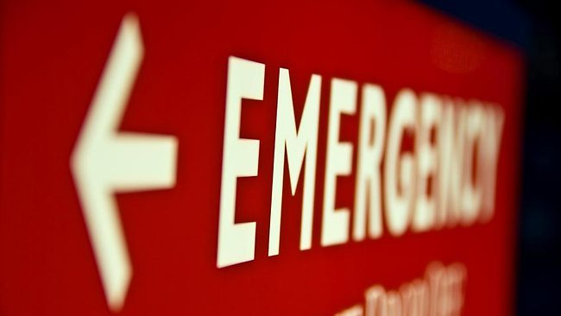
قصة حقيقية عن جشع الأطباء والمستشفيات الخاصة
شاب في مقتبل العمر يقود دراجته النارية ، ويشاء القدر أن يصدم بسيارة مسرعة ويقع على الأرض..
وتجمع الناس و أدركوا المصاب
ويتقدم شاب، يضع الشاب في السيارة ويأخذه إلى أقرب مستشفى خاص
أين الطبيب .. أين الإسعاف .. أنقذوا المصاب..
ويرد عليه أحد الأطباء وبكل برود
من هذا المصاب ؟؟ وما أسمه ؟؟
ويرد الشاب الذي أحضره ، لا أعلم من هو
وكان المصاب يئن من الألم ، والدماء قد غطت وجهه حتى أخفت معالمه..
فيقول الطبيب للشاب اذهب وادفع للصندوق خمس وعشرون ألف ريال قبل أن تدخله إلى الإسعاف..
فيقول الشاب أن هذا المصاب لا يوجد معه شيء من المال..
فيرد الطبيب ونحن لا نستطيع أن نستقبله .. ولا نسعفه .. هكذا تعليمات إدارة المستشفى..
فيقول الشاب..أسعفوه وأنا سأذهب لإحضار النقود أسرعوا و أسعفوه
فالشاب ينزف .. وقد يموت!!

Slide 12

فيرد الطبيب بسخرية لاذعة لا نستطيع أن نقبله قبل دفع النقود..
فيثور الشاب ويصيح أي ضمير تملكون من الإنسانية .. لا ضميراً .. ولا وجداناً .. ولا ذمة .. ولا كرامة.؟
ولم يتمالك نفسه وينظر إلى الطبيب نظره احتقار ، فيشتمه ، ويبصق في وجهه ويخرج وهو يحمل المصاب إلى المستشفى الحكومي العام ..
ويدخل الشاب إلى غرفة الإسعاف ، ويبدأ الطبيب بتقديم العلاج للمصاب
ولم تنفع المحاولات الجادة بإسعافه لقد فارق الحياة ،لكثرة ما نزف من الدماء..
صمت رهيب خيم على طاقم الإسعاف ، وفجأة يرن هاتف الشاب المصاب النقال..
ويرد عليه الشاب الذي أسعفه..
من يتكلم
من أنت ، أين صاحب الهاتف ، ولماذا ترد على هاتفه.؟
من أنتي يا أختي؟؟؟
وترد أنا خطيبته
ويقول ما أسم هذا الشاب صاحب الجوال ؟؟؟
وترد لماذا يا أخي ؟؟ أين هو ؟؟؟
أنا آسف انه في المستشفى ، جرى له حادث
أريد التكلم مع والده ، أين هو
ومن يكون والده ؟؟؟؟

Slide 13
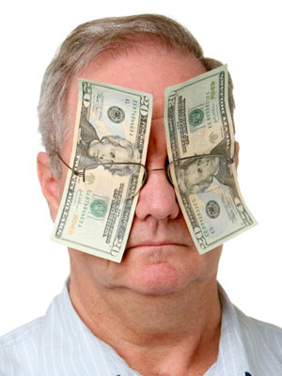
أنه الطبيب فلان صاحب المستشفى الخاص
إذاً بلغي والده وأخبريه بأننا في المستشفى الحكومي العام..
ويسمع والده الطبيب بالخبر ، ويتصل وهو يصيح أسعفوه ..
أسعفوه ..
ويصل الطبيب إلى المستشفى
أين المصاب.؟
عظم الله أجركم .. لقد فارق الحياة.؟
من هو الذي أسعفه ، امسكوه ، حققوا معه.؟؟
وينظر الطبيب من حوله فيجد الشاب الذي أسعف ولده وهو الذي شتمه وبصق عليه
إذاً أنت الذي ......... ؟؟؟؟
نعم
أنا أسعفته و أنت طردتنا ايها الطبيب..؟؟
لم يتمالك الطبيب نفسه من البكاء وهو يقول أنا الذي قتلتك يا بني..؟؟
وصل أبنه للمستشفى الذي يملكه فيطرده..
ويفقد أعز إنسان إلى قلبه من أجل المال
الجشع عاد إلى صاحبه فقتله..
وكان صلى الله عليه وسلم يستعيذ بالله "من نفس لا تشبع"

Slide 14


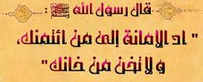

المعارج 32
22222

Slide 15
مجالات الأمانة الطبية
أداء العمل
كتابة التقارير
أسرار المرضى
أدوات العمل
وقت العمل

Slide 16
من المؤكد أن إتقان الطبيب والممارس الصحى للمهام الموكلة إليه وعدم التكاسل وإضاعة الأوقات واحترام حقوق المرضى والتفاني في رعايتهم لهو دليل عملي على تطبيق الأمانة في ممارسة الطب.
وفي الحديث الشريف :" إن الله يحب إذا عمل أحدكم عملاً أن يتقنه "

Slide 17
الأمانة في حفظ اسرار المريض.
العلاقة بين الطبيب والمريض يجب أن تتسم بالخصوصية في الحديث والمعلومات حيث أن إفشاء سر المريض خيانة للأمانة و يعد جريمة وإخلالاً بمبادئ وأخلاق الممارس للمهن الصحية، وقد يلحق بالمريض جراء ذلك الضرر اجتماعياً ومهنياً ومعنوياً، حيث إن الحفاظ على أسرار المرضى هو جزء لا يتجزأ من أمانة الممارس للمهن الصحية وفقط في حالات خاصة قد يلزم على الطبيب افشاء بعض المعلومات.
ومن الأمثلة في افشاء اسرار المرضى:
تروي احد الاخوات ما حدث لها بسبب تساهل موظف جعل من معاناة ابنها النفسية حكاية يتناقلها الجميع من حولها. فقريب العائلة يعمل في أحد مستشفيات الأمراض النفسية، واستطاع الاطلاع على ملف ابنها، وأخذ يتحدث للجميع عن حالته دون أن يستأذنهم في ذلك. وتضيف قائلة بسبب تهاون هذا الموظف وقعنا في حرج شديد، فقد ألغيت خطوبة ابنتي بعد أن انتشر خبر مرض شقيقها النفسي.

Slide 18
الأمانة في صرف التقارير الطبية.
لا يجوز للطبيب أن يحرر تقريراً طبياً أو يدلى بشهادة بعيداً عن تخصصه أو مخالفة للواقع الذي توصل إليه من خلال فحصه الشخصي للمريض. فا كتابة التقارير الطبية الوهمية مقابل الحصول على المال أو منفعة معينة مخالف للأمانة التي يجب ان يتصف بها الطبيب ويعد تزويرا يعاقب عليه القانون.
الأمانة في تحديد وقف اجهزة الانعاش الصناعي.
لا يجوز للطبيب قبل موت المخ فصل اجهزة الأنعاش بالتعلل بطول المدة أو كثرة التكاليف أو وجود أناس آخرين في نفس حالة المريض. ولايجوز فصلها إلا باتخاذ إجراءات رسمية بلإعلان الوفاة بعد ثبوت الموت الحقيقي للمخ، كتحرير محضر أو شهادة الوفاة، بعد عرض الأمر على فريق طبي متخصص، وإعلام الأسرة بالأمر وموافقتها على ذلك.

Slide 19
الأمانة في اجراء التجارب الطبية.
يلزم على الباحث تعريف المتطوعين تعريفاً كاملاً وبطريقة واضحة بأهداف البحث والطرق البحثية التي ستستخدم في البحث والفوائد المتوقعة منه والمخاطر المحتمل حدوثها ومدى إمكانية تأثيرها على المتطوعين ، ولا يجوز أن يخفي بعض الجوانب من المخاطر والجوانب السلبيه من اجل انهاء التجربه فقط اول الحصول على المال .
الأمانة في العلاج
لا يجوز للطبيب أن يتاجر ويتلاعب بصحة الناس من خلال ابتزاز أموال المرضى وصحتهم بعمل فحوصات او صرف أدوية لا يحتاجونها، وإنما فقط تعود عليه بالمكاسب والأرباح المادية. بل عليه أن يحرص على إجراء الفحوص الطبية اللازمة للمريض دون إضافة فحوص لا تتطلبها حالته المرضية ، وأن يمتنع عن إستخدام طرق تشخيصية أو علاجية غير معتمدة أو غير متعارف عليها أو غير معترف بها علمياً.

Slide 20
الأمانة في طريقة التشخيص.
لا يجوز للطبيب أن يجرب على المريض طرق جديدة للتشخيص أو العلاج إذا لم يكن قد اكتمل اختبارها بالأسلوب العلمي والأخلاقي السليم ونشرت في المجلات الطبية المعتمدة وثبتت صلاحيتها وتم الترخيص بها من الجهات الصحية المختصة.

Slide 21
الأمانة في حفظ حياة المريض.
حياة المريض أمانة في عنق الطبيب عليه حفظها وصونها ولا يجوز له أن يهدر حياة المريض حتى ولو بدافع الشفقة وعليه الحذر من التقصير و الأخطاء الطبية المؤدية إلى الوفاة ، لأنه قتل للنفس التي حرم الله ، فلا يجوز للطبيب أن يساعد على إنهاء حياة المريض بأي حال من الأحوال ، كقتل مريض ميئوس من شفائه بحجة تخفيف آلامه والشفقة عليه ، حتى لو كان ذلك بناء على طلب المريض أو ذويه.

Slide 22
الأمانة في عمليات الإجهاض.
لا يجوز للطبيب إجهاض امرأة حامل إلا إذا اقتضت ذلك دواع طبية تهدد صحة الأم وحياتها وثبت بصورة أكيدة أن استمرار الجنين يهدد صحة الأم بضرر جسيم، على أن يتم إثبات هذا الأمر بقرار من لجنة طبية ، وعلى الطبيب أن لا يقوم عمليات الإجهاض الغير الشرعية من اجل الحصول على المال.

Slide 23

إحسان في عبادة الخالق: في الحديث: (الإحسانُ أَنْ تَعْبُدَ اللهَ كَأَنَّكَ تَرَاهُ فَإِنْ لمْ تَكُنْ تَرَاهُ فَإِنَّهُ يَرَاكَ).
إحسانٌ في حقوق الخَلْق... هو بذل جميع المنافع مِن أي نوعٍ كان، لأي مخلوق يكون .
,,,فالإحسان يتضمن
صحوة الضمير ومراقبة الله في كل تصرف وسلوك
الجودة المميزة والممتازة في تقديم الرعاية الصحية

Slide 24
أهمية الإحسان:
هو خلقٌ عظيم, كتبه الله تعالى على كلِّ عمل وأمرَ به, هو لبُّ الإيمان ِوروحُه وكمالُه، يدلُّ على التزيينِ والإتقان، وهو خلقٌ أمر اللهُ تعالى به: (وَّأَحْسَنُواْ وَاللّهُ يُحِبُّ الْمُحْسِنِينَ) المائدة 93، (إِنَّ اللّهَ يَأْمُرُ بِالْعَدْلِ وَالإِحْسَانِ) النحل90، (وَقُلِ اعْمَلُواْ فَسَيَرَى اللّهُ عَمَلَكُمْ وَرَسُولُهُ وَالْمُؤْمِنُونَ) التوبة 105، (وَأَحْسِن كَمَا أَحْسَنَ اللَّهُ إِلَيْكَ) القصص77، وفي الحديث: (إنّ الله يحبّ إذا عمل أحدكم عملاً أن يُتقنه).
بالإحسان تتفاوت منازلُ النّاس عند ربهم في الدّنيا والآخرة قُرباً وبُعداً، وبالإحسان تتفاوت منزلة الناس عند الخَلق قَبولاً ونُفورًا، وبالإحسان تتقوى روابط الإخوة والمحبة والرحمة والصلة وتزول ضغائن القلوب وتصفو النفوس.
شمولية الإحسان:
في الحديث: (إِنَّ اَللَّهَ كَتَبَ اَلْإِحْسَانَ عَلَى كُلِّ شَيْءٍ, فَإِذَا قَتَلْتُمْ فَأَحْسِنُوا اَلْقِتْلَةَ, وَإِذَا ذَبَحْتُمْ فَأَحْسِنُوا اَلذِّبْحَةَ, وَلْيُحِدَّ أَحَدُكُمْ شَفْرَتَهُ, وَلْيُرِحْ ذَبِيحَتَهُ)،

Slide 25
الاخلاص
أخلاص الإنسان في عمله يشمل كل شخص مطلوب منه أداء عمل معين وقد أثنى المولى عز وجل على واجب الإخلاص في العمل في كتابة الكريم {فَمَن كَانَ يَرْجُو لِقَاء رَبِّهِ فَلْيَعْمَلْ عَمَلاً صَالِحاً وَلا يُشْرِكْ بِعِبَادَةِ رَبِّهِ أَحَداً} سورة الكهف:110
كما ورد القول الكريم: {الَّذِي خَلَقَ الْمَوْتَ وَالْحَيَاةَ لِيَبْلُوَكُمْ أَيُّكُمْ أَحْسَنُ عَمَلًا وَهُوَ الْعَزِيزُ الْغَفُورُ} الآية 2 من سورة الملك.

Slide 26
الاخلاص
وإخلاص الموظف في عمله يشمل انضباطه في الدوام وتأدية عمله بالنزاهة والصدق، ودراسة المعاملات بعناية وعدم الاكتفاء بتمريريها فقط، واستقبال المراجعين بالبشاشة وطلاقة الوجه بدلاً من التفكير في صد المراجع بأي طريقة.
الإخلاص في العمل الطبي:
حيث تقع على الأطباء مسؤولية كبيرة في هذا المجال فهم الذين يطلعون على أسرار المرضى وطبيعة مرض كل منهم وشفاء المريض معلق بعد الله عز وجل على إخلاص الطبيب ولذا يجب على الأطباء مباشرة أعمالهم في معالجة المرض بالعدالة والإخلاص والمساواة وإلا يخرجوا عن إطار مهامهم إلى تصرفات لا تليق بعمل الأطباء وثقة المريض فيهم.
لا يقبل اى عمل الا بامرين:1-الاخلاص لله 2-موافقة العمل لسنة النبى عليه الصلاة والسلام

Slide 27

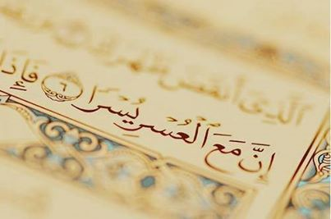
الصبــر
هو القدرة على التحمل في ظل ظروف صعبة، والتي يمكن تتطلب المثابرة في مواجهة الاستفزاز

Slide 28

الشخصية المتميزة و حسن الخلق
عن عبد الله بن عمرو بن العاص رضي الله عنهما قال : لم يكن رسول الله فاحشاً ولا متفحشاً وكان يقول : " إن من خياركم أحسنكم أخلاقاً " متفق عليه

Slide 29
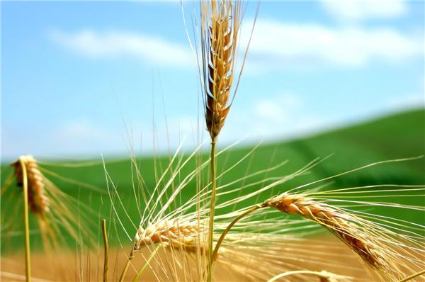
التواضع
إن السنبلة الممتلئة بالقمح تخفض رأسها في الحقل .. أما السنبلة الفارغة ترفعه.. فلا يتواضع إلا كبير .. ولا يتكبر إلا صغير

Slide 30
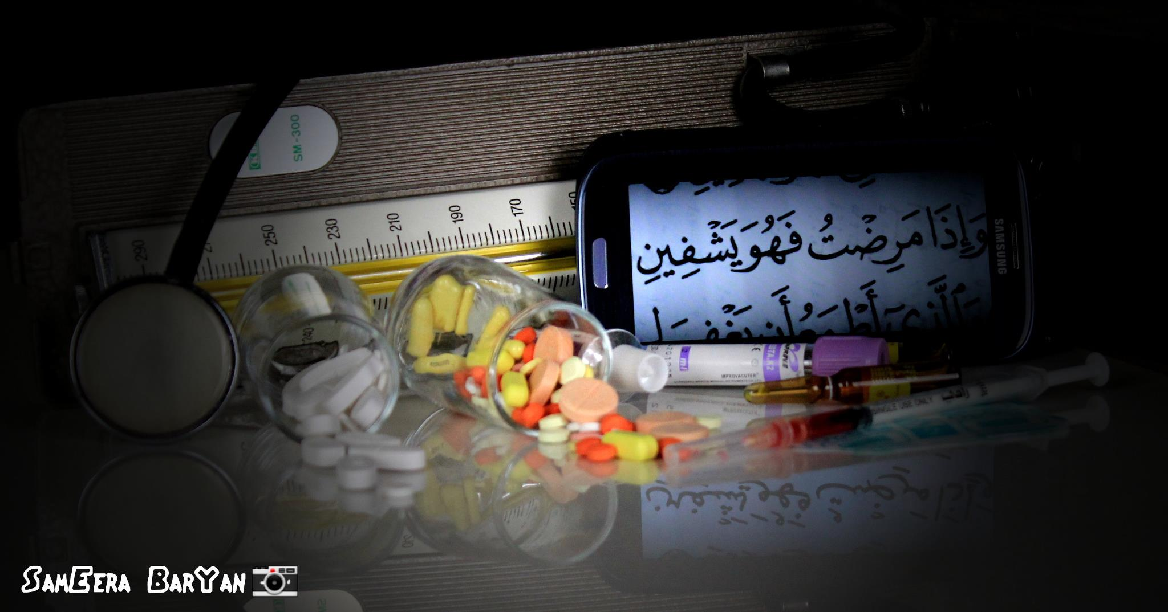
مظاهر التواضع
أن يعلم أن الشفاء من الله
البشاشة مع المرضى
المساواة في المعاملة
مواصلة البحث العلمي
الرجوع إلى المختصين

Slide 31
احترام و مراعاة حق المريض
قال الله تعالى: «وَقُولُوا لِلنَّاسِ حُسْناً»
إن الطبيب والممارس الصحى المسلم يحترم مريضه ويحافظ على حقوقه , ومن ذلك :
الاهتمام بفهم المريض لمرضه وخطة علاجه
تقدير رأيه وإشعاره بالاهتمام به
أخذ إذن المريض قبل الإجراءات الطبية
ومراعاة الضوابط الشرعية في عدم كشف العورة.
وكذلك حفظ وقت المريض وتقدير ظروفه والتزاماته
والاهتمام بحفظ سر المريض

Slide 32
الشعور بالمسؤولية
الشعور بأهمية وعظم العمل المنوط بك
الشعور بأنك مسؤول أمام الله أولا ومن ثم المجتمع
الالتزام بمعايير العمل
الجدية في العمل
الاهتمام بالآخرين والعلاقة معهم وحل الإشكالات إن وجدت

Slide 33
النصيحة
قال الرسول عليه الصلاة والسلام : ( الدين النصيحة ، قلنا لمن يا رسول الله ’ قال لله ولرسوله ولأئمة المسلمين وعامتهم )
أجر البلاء الصبر على المرض
وجوب الالتزام بالعلاج و حفظ النفس
تلقين المحتضر

Slide 34
التفقه في الدين في المسائل الطبية حسب الاختصاص
أهمية النواحي الشرعية
ضرورة العلم بالأحكام الفقهية:
الوضوء و الطهارة للمريض
أحكام الحجاب الشرعي, الطب النبوي , الرقية الشرعية
كشف العورات
أحكام الإجرائات الطبية و ما يداخلها من شك
مثل التطعيم( الضرر يدفع بقدر الامكان)
عن معاوية رضي الله عنه قال : قال رسول الله صلى الله عليه وسلم : " من يرد الله به خيراً يفقهه في الدين "

Slide 35
فتوى المجمع الفقهي الإسلامي التابع لرابطة العالم الإسلامي
الأصل الشرعي: أنه لا يجوز كشف عورة المرأة للرجل، ولا العكس، ولا كشف عورة المرأة للمرأة. ولا عورة الرجل للرجل.
الأصل أنه إذا توفرت طبيبة مسلمة، متخصصة، يجب أن تقوم بالكشف على المريضة، وإذا لم تتوفر تلك فتقوم بذلك طبيبة غير مسلمة، فإن لم يتوفر ذلك يقوم به طبيب مسلم، ويمكن أن يقوم مقامه طبيب غير مسلم (أي إذا لم يوجد المسلم) على أن يطلع من جسم المرأة على قدر الحاجة في تشخيص المرض ومداواته، وألا يزيد على ذلك، وأن يغض الطرف على قدر استطاعته، وأن تتم معالجة الطبيب للمرأة هذه، بحضور محرم، أو زوج، أو امرأة ثقة، خشية الخلوة، وهذا أمر ينطبق على الجميع، مع مراعاة الترتيب حسب ما تيسر.

Slide 36
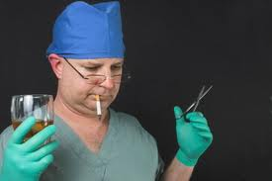
البعد عن محقرات الأمور وصغائرها
أي سلوك يدعو الآخرين إلى احتقارنا يجب البعد عنه
???????? أمثلة:

Slide 37
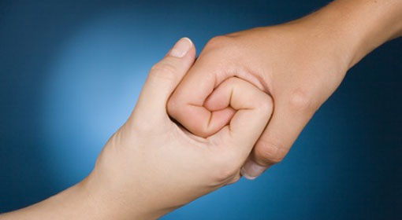
المواســاة
قال تعالى ( إنما المؤمنون أخوه )
المواساة بالمال
المواساة بالبدن
المواساة بالنصيحة
المواساة بالدعاء
الموساة بالتوجع

Slide 38
صفات الطبيب عند أطباء المسلمين
أولا- أن يكون تام الخلق، صحيح الأعضاء، حسن الذكاء، جيد الروية، عاقلا، خيّر الطبع.
ثانيا- أن يكون حسن الملبس، طيب الرائحة، نظيف البدن والثوب، رقيق اللسان لطيف الكلام.
ثالثا- أن يكون كتوما لأسرار المرضى، لا يبوح بشيء من أمراضهم.
رابعا- أن يكون مشاركا للعليل مشفقا عليه، غير محب للمال بحيث تكون رغبته في إبراء المرضى أكثر من رغبته فيما يلتمسه من المال، ورغبته في علاج الفقراء أكثر من رغبته في علاج الأغنياء.
خامسا- أن يكون حريصا على التعلم والتعليم والمبالغة في منفعة الناس، غير منغمس بأمور التلذذ والتنعم.
سادسا- أن يكون سليم القلب، عفيف النظر، صادق القول، لا يخطر بباله شيء من أمور النساء والأموال التي يشاهدها في منازل أعلاء القوم، فضلا عن أن يتعرض إلى شيء منها.
سابعا- أن يكون مأمونا ثقة على الأرواح، ولا يصف دواء قتالا اولا يعلمه، ولا دواء يسقط الأجنة، يعالج عدوه بنية صادقة كما يعالج صديقه.

Slide 39
ممارسات خاطئة
عدم الإلتزام
عدم الشعور بالمسؤولية
التعالي والتكبر
الجشع والشره والطمع
إتباع الشهوات وتحكيم الهوى
.إضاعة الحقوق

Slide 40
الخــلاصــة
إن التميُّز الحقيقي هو التطبيق العملي لسمات الطبيب المسلم في الممارسة اليومية لمهنة الطب ومنها : الإخلاص واحتساب الأجر من الله ، والإحسان ومراقبة الله ، وتزكية النفس ومحاسبتها ، وطلب العلم المستمر ، والمعاملة الحسنة وحُسن الخُلق مع المرضى والزملاء والفريق الصحي ، واحترام حقوق المريض ، والتفقه في الدين في المسائل الطبيَّة حسب الاختصاص ، والتوازن المهني والأسري والاجتماعي .
والحمد لله رب العالمين ، وصلى الله وسلم على نبينا محمد وعلى آله وصحبه أجمعين .

Slide 41
المراجع
أخلاقيات مهنة الطب : دليل إرشادي للممارسين الصحيين ـ صادر عن الهيئة السعودية للتخصصات الصحية
قانون مزاولة المهن الصحية في المملكة العربية السعودية
أخلاقيات الطبيب المسلم ـ د . سعد بن ناصر الشثري
الطبابة أخلاقيات وسلوك – د عبد الجبار ديّة
كتاب فقه الطب وأخلاقيات الطبيب - عاطف محمد أبو هربيد
أحكام التداوي ـ د. محمد علي البار
أحكام الجراحة الطبية والآثار المترتبة عليها ـ د . محمد بن المختار الشنقيطي
فتاوى المجامع الفقهية وهيئة كبار العلماء واللجنة الدائمة للإفتاء بالمملكة

Slide 42
المــراجــع
الطبيب المسلم تميزٌ وسمات , د/ يوسف بن عبد الله التركي
أخلاق الطبيب (رسالة لأبي بكر محمد بن زكريا الرازي) , تقديم دكتور عبد اللطيف محمد العيد
قواعد قرآنية , د.عمر بن عبد الله المقبل
صيد الفوائد , عبد الرحمن بن عبد الله السحيم .
مراجع مختلفة من الانترنت.
أ.د. جمال بن صالح الجارالله

Slide 43
المــراجــع
المصادر:
http://www.moh.gov.sa/Pages/Default.aspx
http://www.aljazeera.net/news/healthmedicine/2013/7/22/%D8%A3%D8%AE%D9%84%D8%A7%D9%82%D9%8A%D8%A7%D8%AA-%D8%A7%D9%84%D8%B9%D9%85%D9%84-%D8%A7%D9%84%D8%B7%D8%A8%D9%8A-%D9%81%D8%B9%D9%84-%D9%88%D9%85%D9%85%D8%A7%D8%B1%D8%B3%D8%A9
https://ar.wikipedia.org/wiki/%D8%A3%D8%AE%D9%84%D8%A7%D9%82%D9%8A%D8%A7%D8%AA_%D8%A7%D9%84%D8%B7%D8%A8
http://uqu.edu.sa/page/ar/161510
http://www.alittihad.ae/details.php?id=55532&y=2011&article=full

Slide 44
المــراجــع
http://www.alsharq.net.sa/2013/10/30/983100 (1)
http://medical-ethics-arabic.blogspot.com/2008/12/4.html (2)
http://archive.aawsat.com/leader.asp?section=3&article=666191&issueno=12148 (3)
http://www.alayam.com/alayam/multaqa/493087/%D8%A7%D9%84%D8%B7%D9%80%D9%80%D8%A8-%C2%AB%D8%A3%D9%85%D8%A7%D9%86%D9%80%D9%80%D8%A9%C2%BB--%D9%82%D8%A8%D9%80%D9%80%D9%84-%D8%A3%D9%86-%D8%AA%D9%83%D9%80%D9%88%D9%86-%C2%AB%D9%85%D9%87%D9%86%D9%80%D9%80%D9%80%D9%80%D8%A9%C2%BB.html (4)

Slide 45
المــراجــع
http://www.alyaum.com/article/1215362 (5)
http://medical-ethics-arabic.blogspot.com/2008/12/blog-post_13.html (6)
http://medical-ethics-arabic.blogspot.com/2008/12/blog-post.html (7)
http://www.alwaei.com/site/index.php?cID=583 (8)
http://24.ae/article/206308/%D8%A7%D9%84%D9%8A%D9%88%D9%86%D8%A7%D9%86-%D8%B1%D8%B4%D9%88%D8%A9-%D8%A7%D9%84%D8%A3%D8%B7%D8%A8%D8%A7%D8%A1-%D9%81%D9%8A-%D8%A7%D9%84%D9%85%D8%B3%D8%AA%D8%B4%D9%81%D9%8A%D8%A7%D8%AA-%D9%84%D9%84%D8%AD%D8%B5%D9%88%D9%84-%D8%B9%D9%84%D9%89-%D8%A7%D9%84%D8%B9%D9%84%D8%A7%D8%AC.aspx (9)

Slide 46
المــراجــع
http://www.egyptwindow.net/Details.aspx?Kind=19&News_ID=1916 (10)
http://www.islamtoday.net/bohooth/artshow-86-8963.htm (11)
http://www.ssfcm.org/public/Artical/index/secid/124/artid/15024 (12)

